Slide 1
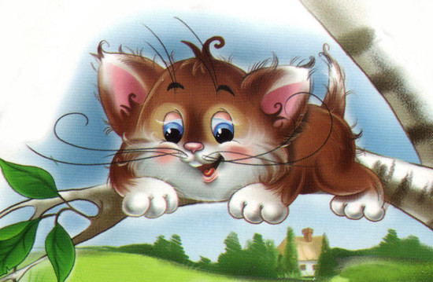
Подготовила:
учитель начальных классов
МОУ «Ракитянская СОШ №1»
п. Ракитное
Белгородской области
Латышева
Татьяна Анатольевна
«Найди предмет»
Утро кота Бориса

Slide 2
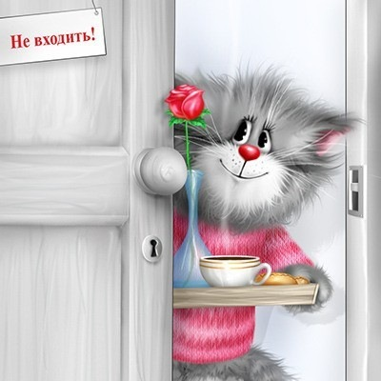

Ребята!
Предлагаю вам поиграть
в игру на внимание.
Найдите на картинке все
указанные ниже предметы.
Желаю удачи!

Slide 3
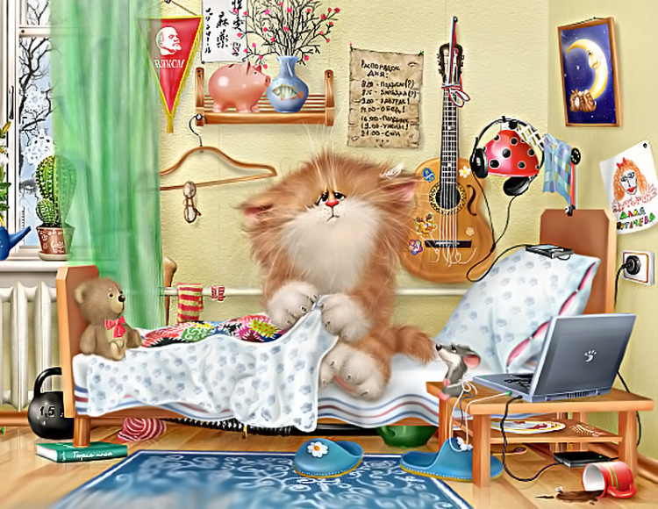
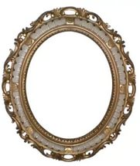
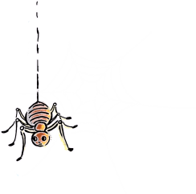
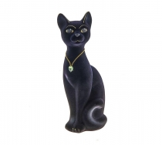


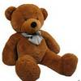
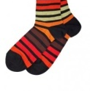
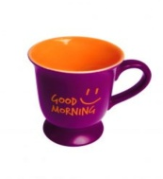
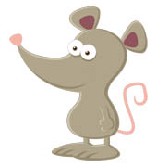


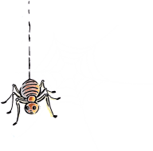


Slide 4
Источники:
Титульный слайд
Иллюстрация
Кот Борис
Бант
Носки
Копилка
Паук
Зеркало
Цветок
Чашка
Мышонок
Книги
Медведь

